Slide 1
Математическая викторина «ЭВРИКА!»
МБОУ СОШ №59
9«В» класс
20 февраля 2025 года

Slide 2
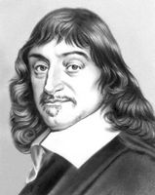
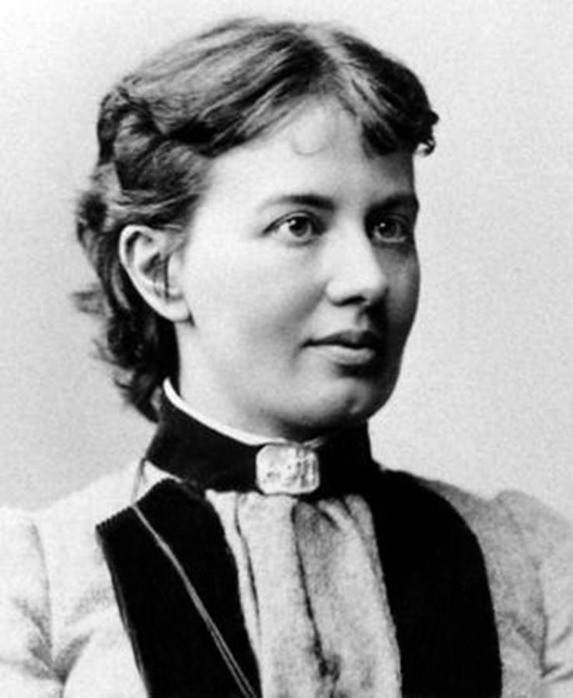
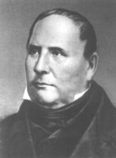
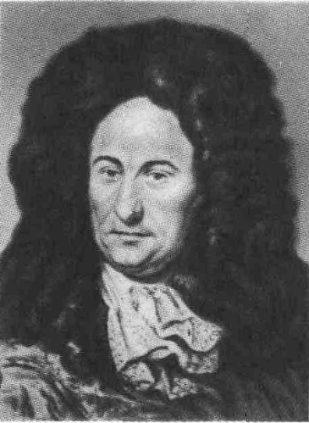
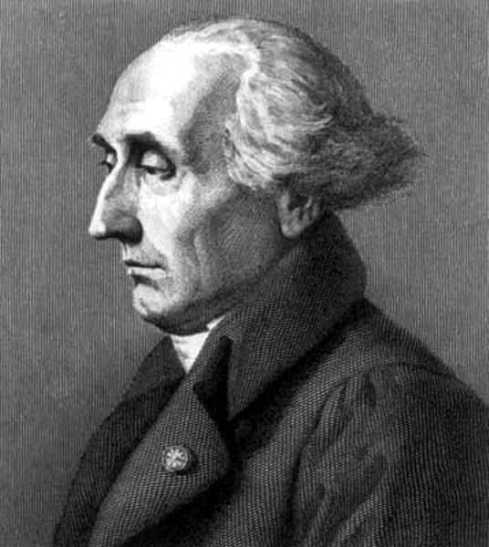
По страницам истории математики

Slide 3
Вопрос 1
Первая русская женщина-математик. Какой курьёзный случай повлиял на её интерес к математике?

Slide 4
Вопрос 2
Математик, составивший первую в России учебную энциклопедию по математике. Как она называлась и в каком году была создана? Известно ли вам её полное название? Какие математические термины ввёл впервые в русский язык автор этой энциклопедии?

Slide 5
Вопрос 3
Великий русский математик П.Л. Чебышев, будучи студентом, написал работу на конкурсную тему. Как она называлась? Какой инцидент связан с этой работой?

Slide 6
Вопрос 4
Прибор, представляющий собой вертикальный шест, установленный на ровной горизонтальной площадке, с помощью которого в древности наблюдали за движением Солнца. Как ещё назывался этот прибор? Становлению какой науки способствовали наблюдения с помощью этого прибора?

Slide 7
Вопрос 5
Античный математик и астроном, который ввёл деление градуса на минуты и секунды. Какое знаменитое астрономическое сочинение ему принадлежит и из скольких книг оно состоит? В чём суть геометрической теоремы, названной его именем? Известно ли вам, частным случаем какой теоремы она является?

Slide 8
Вопрос 6
Кто впервые доказал формулу Герона? Какие ещё достижения этого учёного вы можете назвать?

Slide 9
Вопрос 7
Немецкий математик, дававший частные уроки С.В. Ковалевской. Каким забавным случаем было отмечено начало их творческого взаимодействия? Какие открытия этого учёного вы можете назвать?

Slide 10
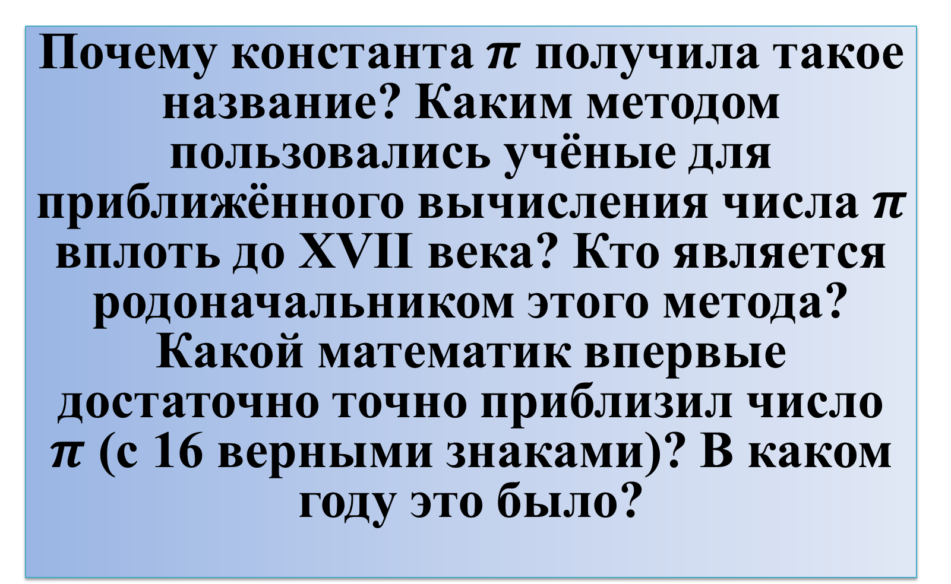
Вопрос 8
Почему константа $π$ получила такое название? Каким методом пользовались учёные для приближённого вычисления числа$π$ вплоть до XVII века? Кто является родоначальником этого метода? Какой математик впервые достаточно точно приблизил число $π$ (с 16 верными знаками)? В каком году это было?

Slide 11
Вопрос 9
В каком году и в связи с какой задачей возникла теория графов?

Slide 12
Вопрос 10
С каким математическим понятием связана легенда об изобретении шахмат? Можете ли вы рассказать эту легенду?

Slide 13
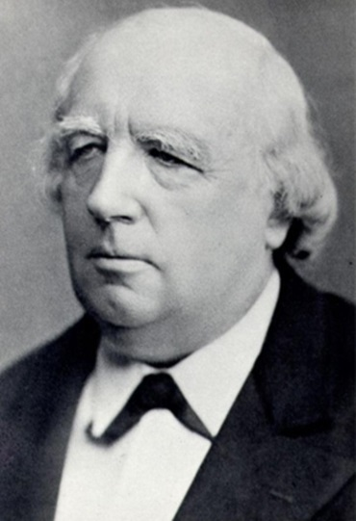
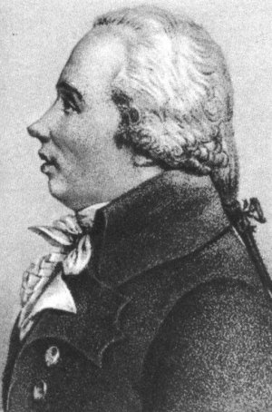
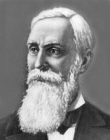
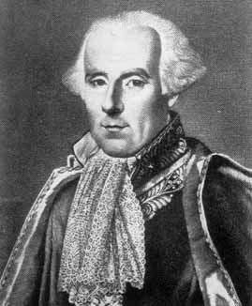
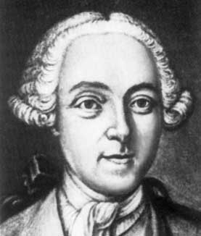
Кто это сказал?

Slide 14
Высказывание 1
Через математические знания, полученные в школе, лежит широкая дорога к огромным, почти необозримым областям труда и открытий.

Slide 15
Высказывание 2
Единственное занятие, которым я поддерживаю необходимое душевное равновесие, это – математика.

Slide 16
Высказывание 3
Математика представляет искуснейшие изобретения, способные удовлетворить любознательность, облегчить ремёсла и облегчить труд людей.

Slide 17
Высказывание 4
Математика – наука великая, замечательнейший продукт одной из благороднейших способностей человеческого разума.

Slide 18
Высказывание 5
Высшее назначение математики … состоит в том, чтобы находить скрытый порядок в хаосе, который нас окружает.

Slide 19
Высказывание 6
Холодные числа, внешне сухие формулы математики полны внутренней красоты и жара сконцентрированной в них мысли.

Slide 20
Высказывание 7
Арифметика представляет собой логический фундамент всей математики.

Slide 21
Высказывание 8
Внимательно читая сочинения Архимеда, перестаёшь удивляться всем новейшим открытиям геометров.

Slide 22
Высказывание 9
Арифметические знаки – это записанные геометрические фигуры, а геометрические фигуры - это нарисованные формулы.

Slide 23
Высказывание 10
Не считать ничего сделанным, если кое-что ещё осталось сделать.

Slide 24
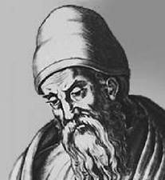
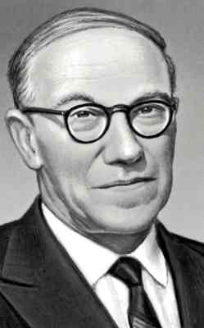
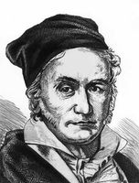
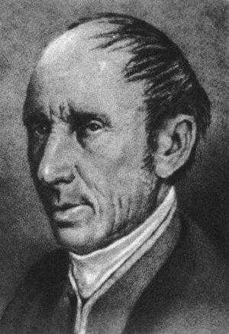
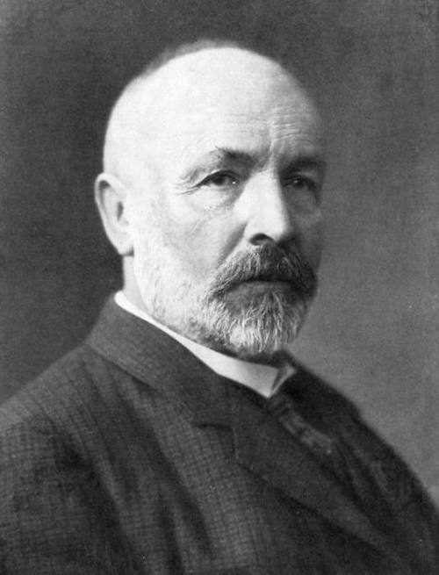
Математическая символика

Slide 25
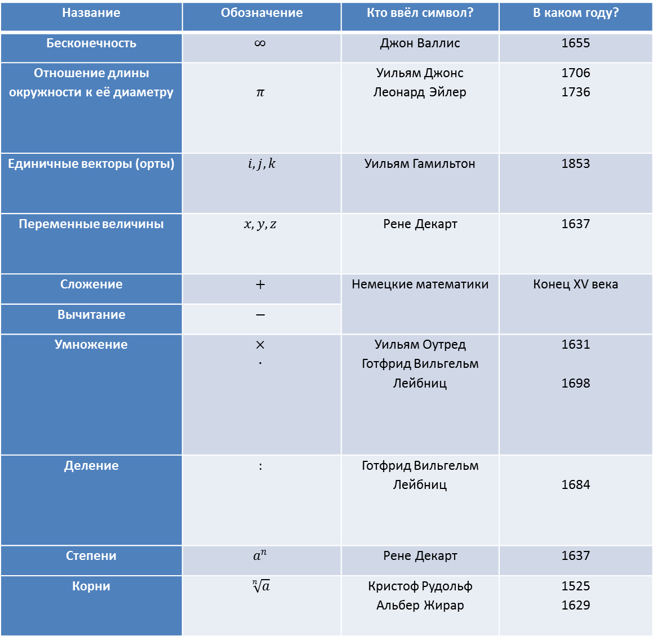
Название | Обозначение | Кто ввёл символ? | В каком году?
Бесконечность | $$∞$$ | Джон Валлис | 1655
Отношение длины окружности к её диаметру | $$π$$ | Уильям Джонс Леонард Эйлер | 1706 1736
Единичные векторы (орты) | $$i, j, k$$ | Уильям Гамильтон | 1853
Переменные величины | $$x, y, z$$ | Рене Декарт | 1637
Сложение | $$+$$ | Немецкие математики | Конец XV века
Вычитание | $$−$$
Умножение | $$×$$ $$∙$$ | Уильям Оутред Готфрид Вильгельм Лейбниц | 1631 1698
Деление | $$:$$ | Готфрид Вильгельм Лейбниц | 1684
Степени | $$a^{n}$$ | Рене Декарт | 1637
Корни | $$\sqrt[n]{a}$$ | Кристоф Рудольф Альбер Жирар | 1525 1629

Slide 26
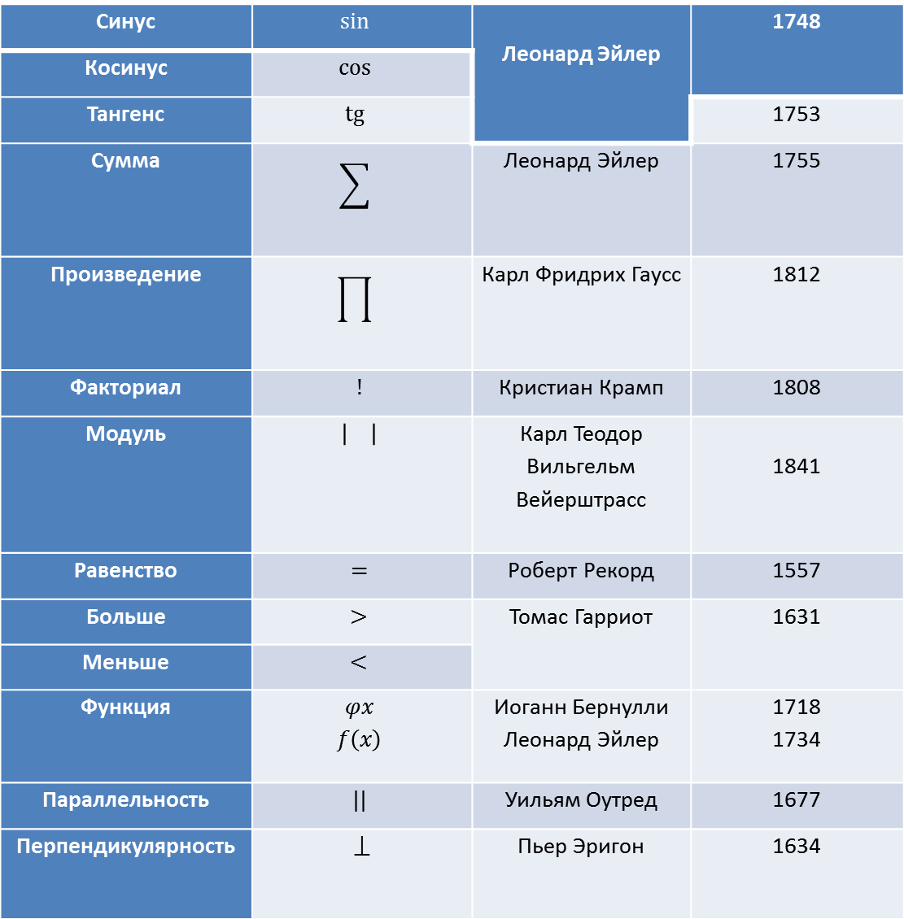
Синус | $$\sin{ }$$ | Леонард Эйлер | 1748
Косинус | $$\cos{ }$$
Тангенс | $$\operatorname{tg}{ }$$ |  | 1753
Сумма |  | Леонард Эйлер | 1755
Произведение |  | Карл Фридрих Гаусс | 1812
Факториал | $$!$$ | Кристиан Крамп | 1808
Модуль |  | Карл Теодор Вильгельм Вейерштрасс | 1841
Равенство | $$=$$ | Роберт Рекорд | 1557
Больше | $>$ | Томас Гарриот | 1631
Меньше | $<$
Функция | $$φx$$ $$f\left(x\right)$$ | Иоганн Бернулли Леонард Эйлер | 1718 1734
Параллельность | $$||$$ | Уильям Оутред | 1677
Перпендикулярность | ⟘ | Пьер Эригон | 1634

Slide 27
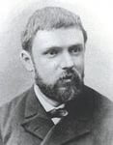
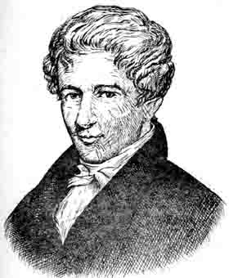
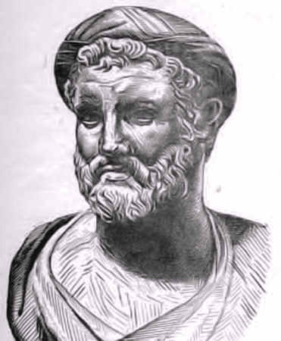
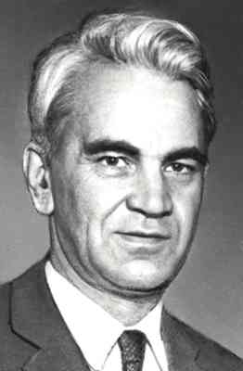
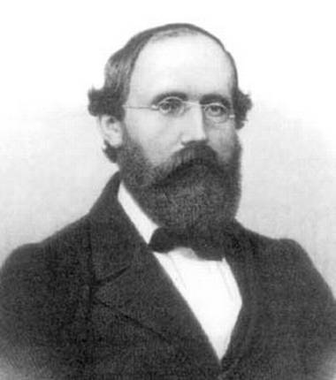
Математические софизмы

Slide 28
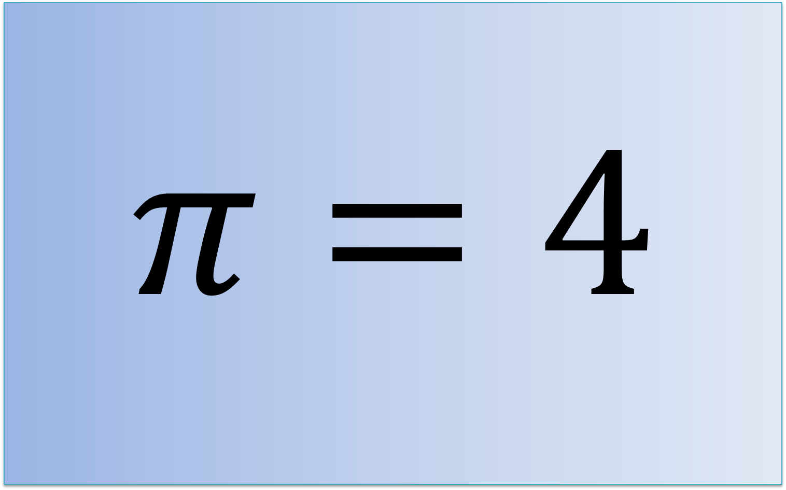
Софизм 1
$$π=4$$

Slide 29
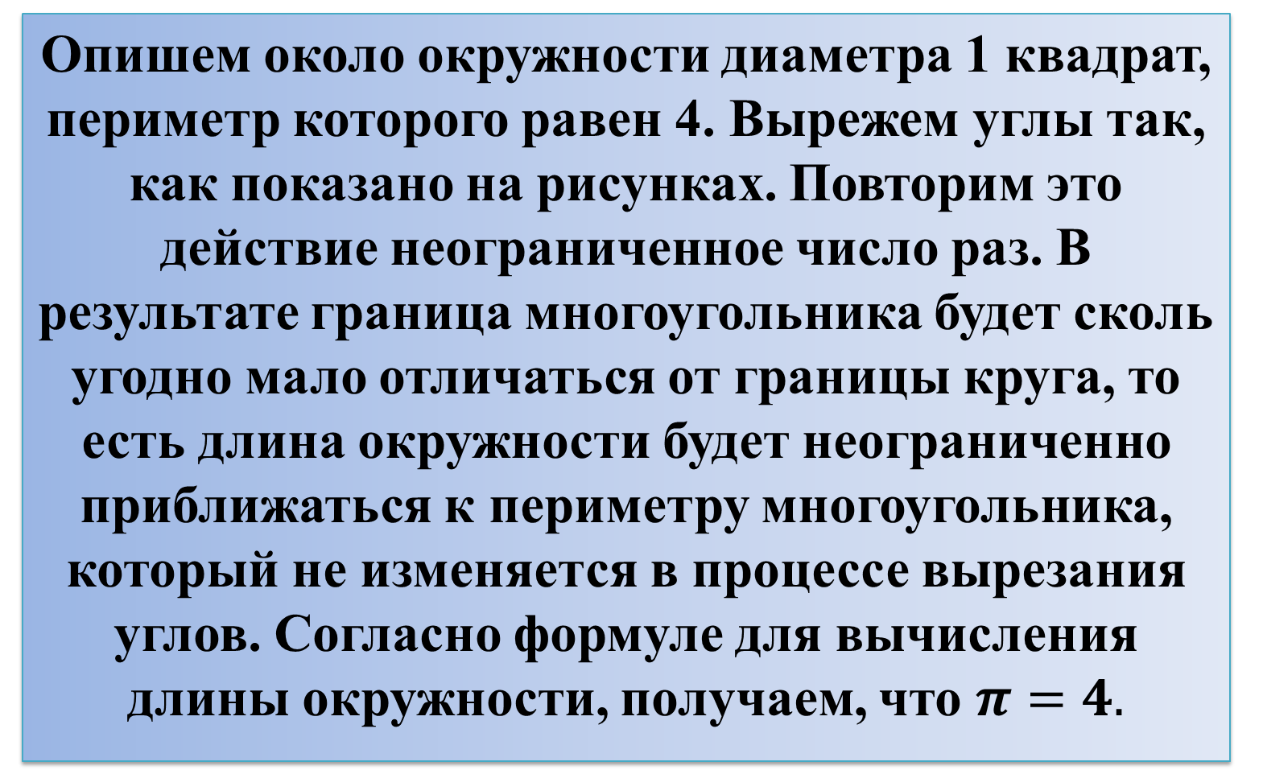
Софизм 1
Опишем около окружности диаметра 1 квадрат, периметр которого равен 4. Вырежем углы так, как показано на рисунках. Повторим это действие неограниченное число раз. В результате граница многоугольника будет сколь угодно мало отличаться от границы круга, то есть длина окружности будет неограниченно приближаться к периметру многоугольника, который не изменяется в процессе вырезания углов. Согласно формуле для вычисления длины окружности, получаем, что $π=4.$

Slide 30
Софизм 2
Синусы равных углов не равны

Slide 31
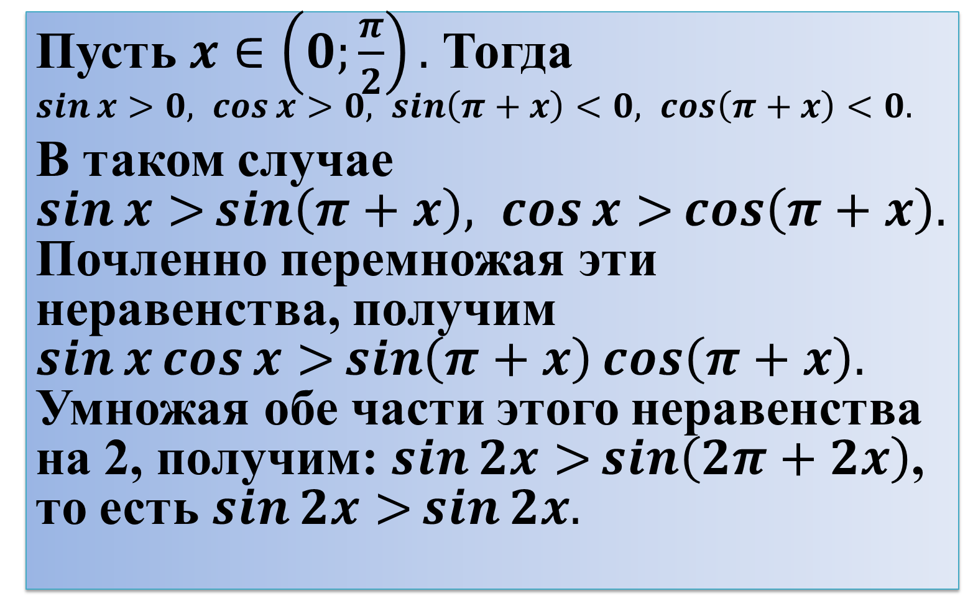
Софизм 2
Пусть $x∈\left(0;\frac{π}{2}\right).$ Тогда $\sin{x>0, \cos{x>0, \sin\left(π+x\right)<0, \cos\left(π+x\right)<0.}}$
В таком случае $\sin{x>}\sin\left(π+x\right), \cos{x>}\cos\left(π+x\right).$ Почленно перемножая эти неравенства, получим $\sin{x\cos{x>}}\sin\left(π+x\right)\cos\left(π+x\right).$ Умножая обе части этого неравенства на 2, получим: $\sin{2x>}\sin\left(2π+2x\right)$, то есть $\sin{2x>}\sin{2x.}$

Slide 32
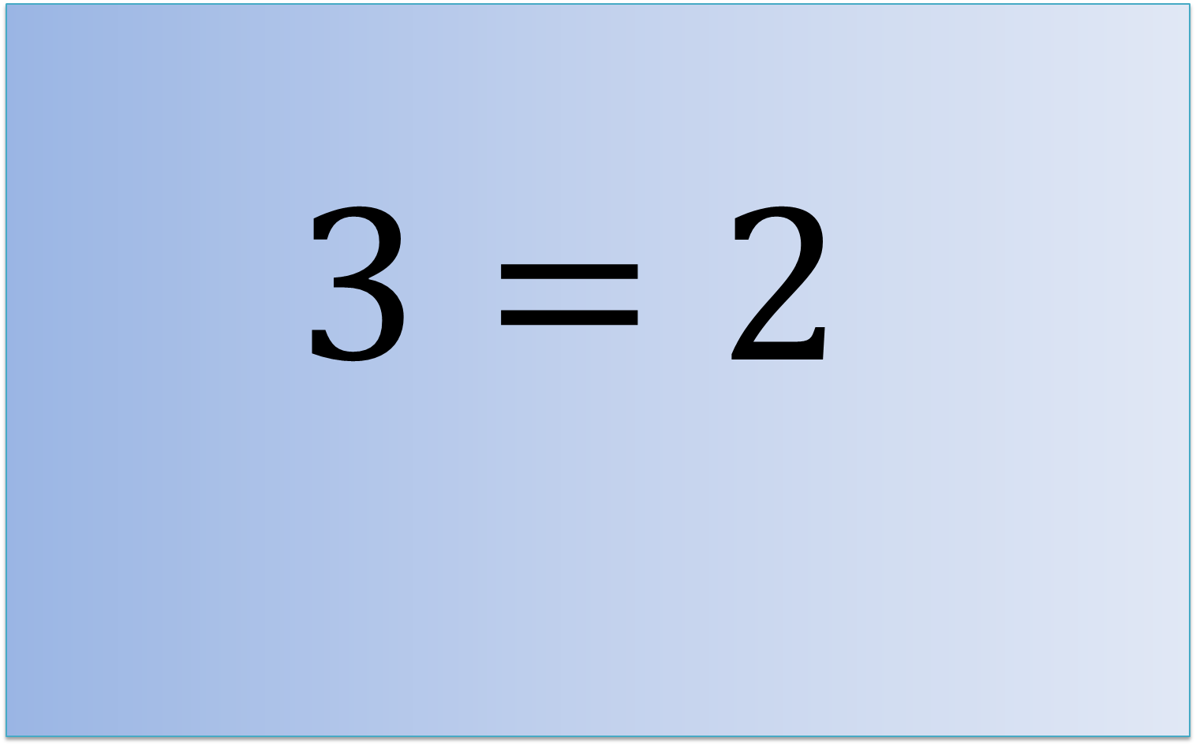
Софизм 3
$$3=2$$

Slide 33
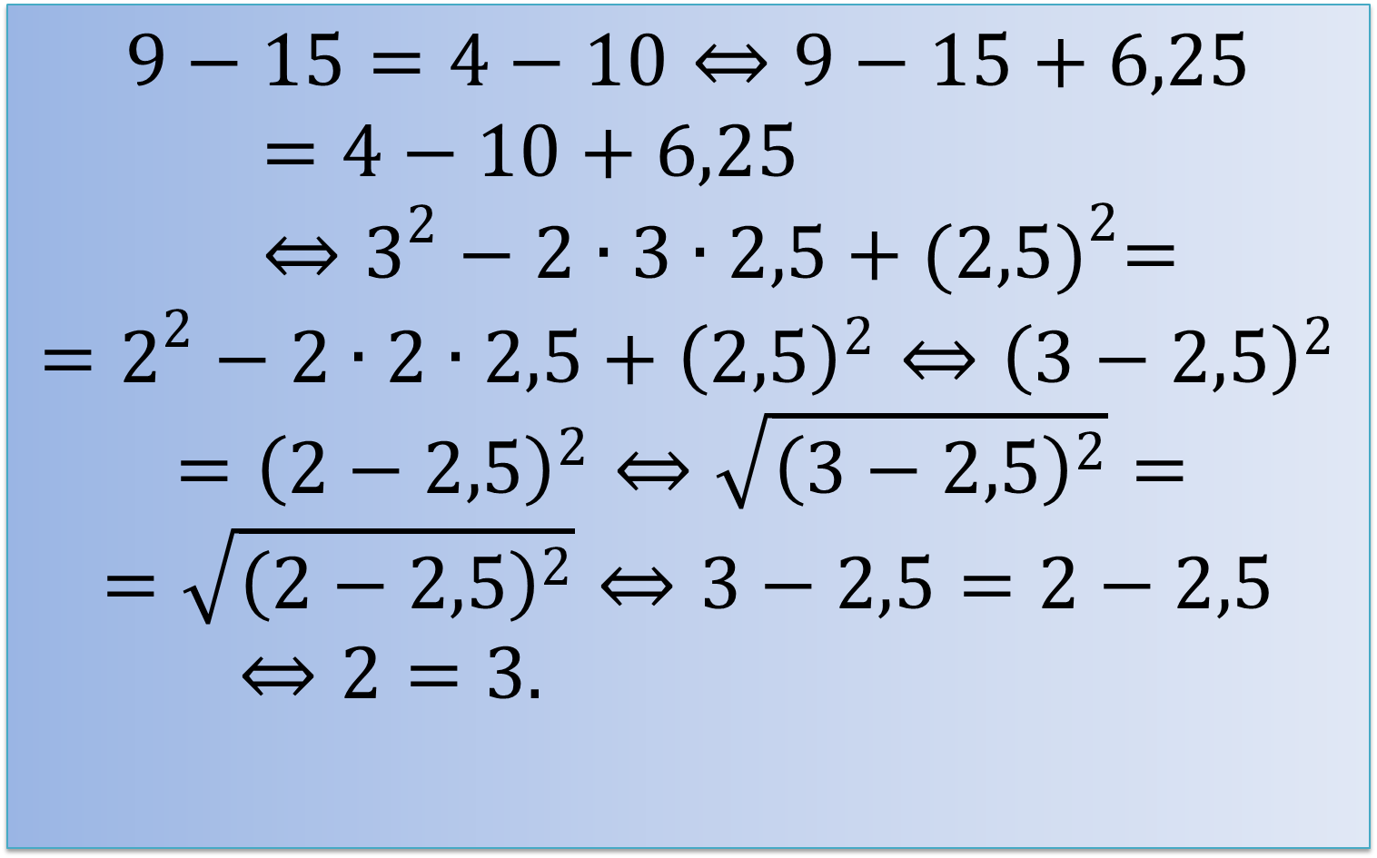
Софизм 3
$$9−15=4−10⇔9−15+6,25=4−10+6,25⇔3^{2}−2∙3∙2,5+{(2,5)}^{2}=$$
$$=2^{2}−2∙2∙2,5+{\left(2,5\right)}^{2}⇔{\left(3−2,5\right)}^{2}={\left(2−2,5\right)}^{2}⇔\sqrt{{\left(3−2,5\right)}^{2}}=$$
$$=\sqrt{{\left(2−2,5\right)}^{2}}⇔3−2,5=2−2,5⇔2=3.$$

Slide 34
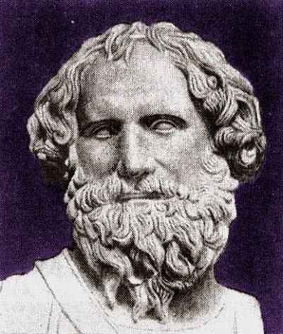
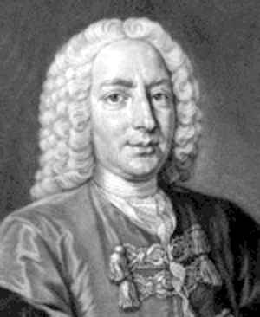
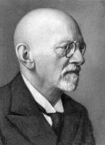
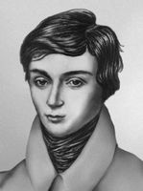
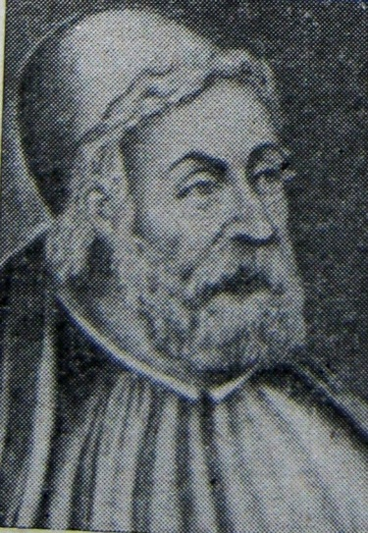
Занимательные задачи

Slide 35
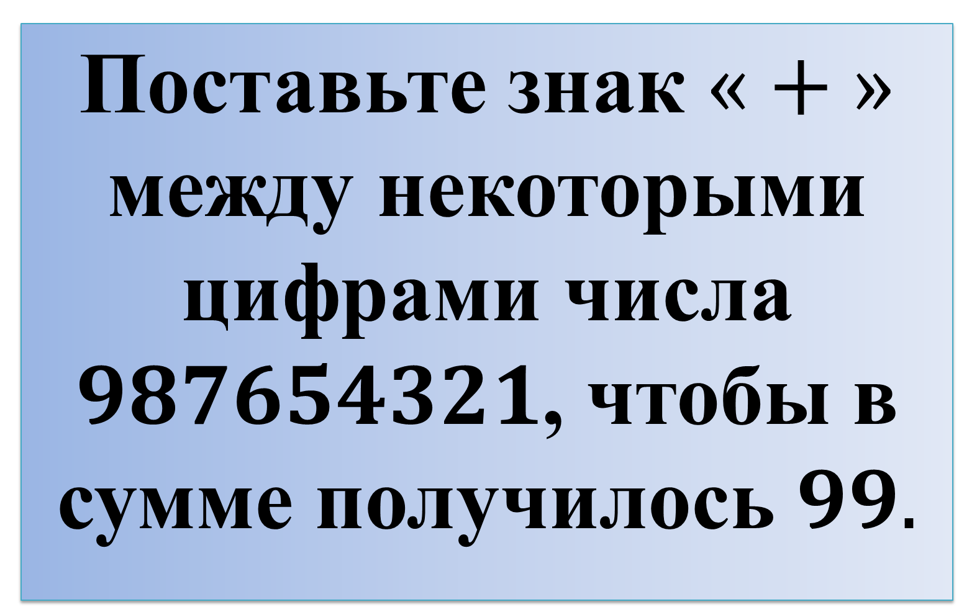
Задача 1
Поставьте знак $«+»$ между некоторыми цифрами числа $987654321$, чтобы в сумме получилось $99.$

Slide 36
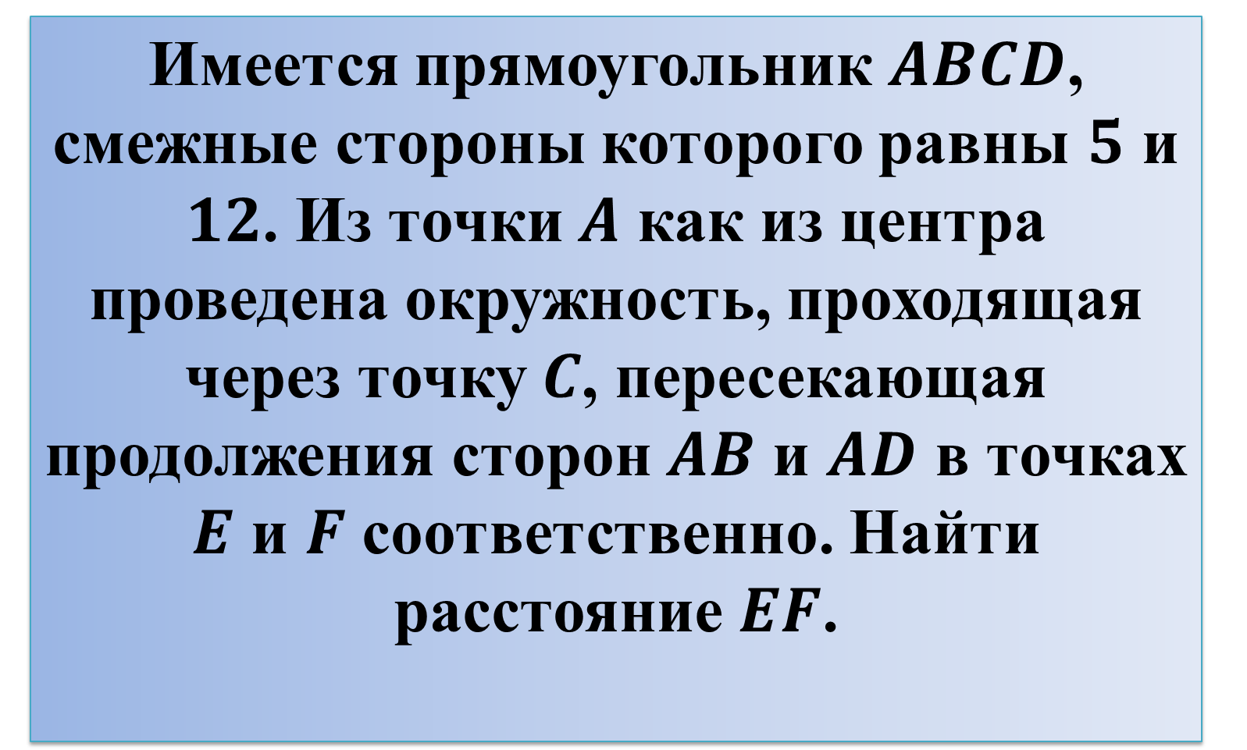
Задача 2
Имеется прямоугольник $ABCD$, смежные стороны которого равны $5$ и $12$. Из точки $A$ как из центра проведена окружность, проходящая через точку $C$, пересекающая продолжения сторон $AB$ и $AD$ в точках $E$ и $F$ соответственно. Найти расстояние $EF$.

Slide 37
Задача 3
Можно ли на плоскости нарисовать 9 отрезков так, чтобы каждый из них пересекался ровно с тремя другими?

Slide 38
Задача 4
Путник отправился на четыре дня в путешествие по пустыне. Он переправлялся на верблюде, которого поил имеющимся у него запасом воды. Известно, что в первый день верблюд выпил 20% всей воды и ещё 20л. Во второй день он выпил 50% оставшейся воды и ещё 10л. В третий – 50% оставшейся воды и ещё 20л. Остальные 50л воды пришлись на четвёртый день путешествия. Сколько всего воды выпил верблюд?

Slide 39
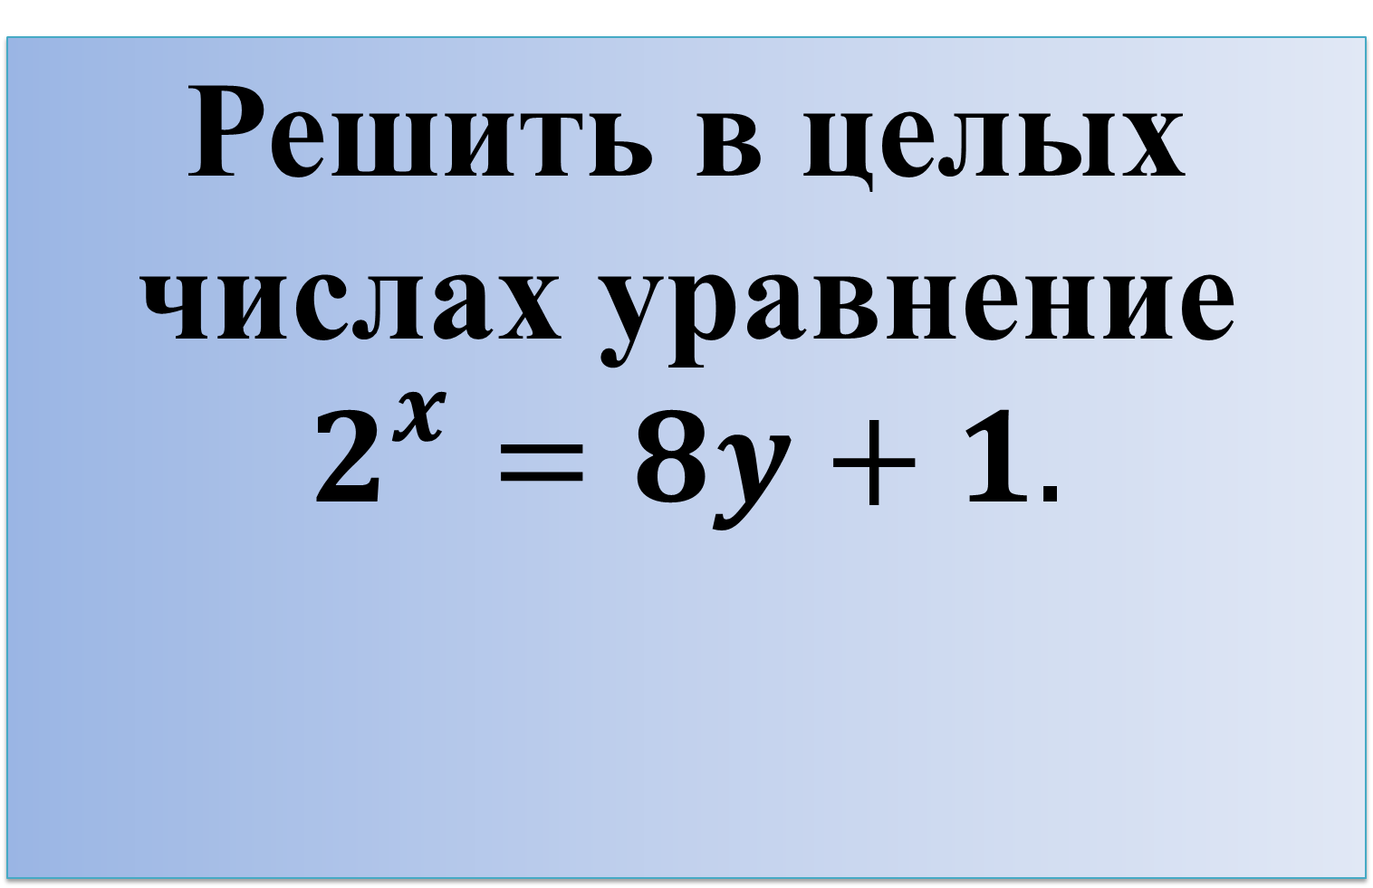
Задача 6
Решить в целых числах уравнение
$$2^{x}=8y+1.$$

Slide 40
Задача 5
Малыш может съесть торт за 10 минут, банку варенья – за 8 минут, выпить бидон чая за 15 минут. Карлсон может всё это сделать за 2, 3 и 4 минуты соответственно. За какое наименьшее время они могут вместе позавтракать банкой варенья, тортом и бидоном чая?

Slide 41
Математическая викторина «ЭВРИКА!»
МБОУ СОШ №59
9«В» класс
20 февраля 2025 года

